Slide 1

苏州嘉嘉发新材料科技有限公司
沥青路面抗凝冰剂
Suzhou Jiajiafa New Material Technology Co., Ltd.

Slide 2

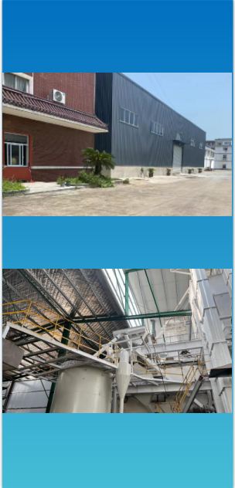
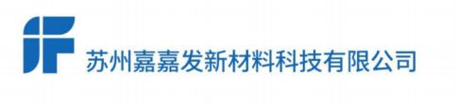
苏州嘉嘉发新材料科技有限公司位于苏州市张家港 。公司秉承科技兴国 、创新发展的理念， 历经多年的生产实践 、技术研发 、工艺改良， 目前拥有年产八万吨产品线。
公司拥有包括抗凝冰添加剂 、抗凝冰道路微表面处理 、抗凝冰涂层 、环保型融雪剂等多种产品服务 。拥有完全自主生产技术， 打破了欧洲和日本长期对此类产品技术的垄断， 具有环保、长效 、安全的特点。
苏州嘉嘉发在道路冬季抗凝冰类产品的技术领域， 拥有国内材料工艺及成本控制的领先优势 。 同类型产品在日本 、韩国、欧洲等发达国家地区应用广泛。

Slide 3

技术优势
除冰效果显著
高效持久
作为主动型道路抗凝冰技术，替代撒盐融雪和部分使用人工、机械铲雪的被动养护措施，更简便、安全，在冰雪天气中时刻保障道路的畅通，降低交通事故率和减少交通事故损失。
可有效降低路面冰点至-25℃。阻止冬季低温降水后路面结冰。一次施工，即可长期保持抗凝冰功效，达到小雪自融、大雪易清，能够大幅降低冬季路面管理养护成本。
适用性强
绿色环保
适合各类沥青路面，不会影响沥青混合料的原有集配及各项性能指标。适应现有的沥青面层机械化施工要求。
属环境友好型材料，通过对盐化物离子的缓释控制，有效防止对道路周边的植被、土壤、水源造成破坏。

Slide 4
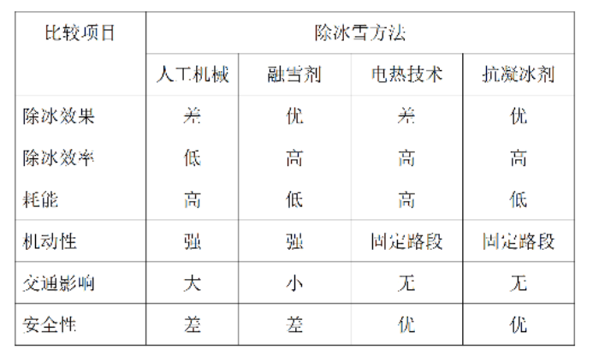
多种除雪技术优劣对比

Slide 5

经济效益
抗凝冰技术
融雪剂
抗凝冰颗粒成本：16000元/吨，添加比例5%
路面厚度4cm，则每公里每车道30万元
路面厚度3cm，则每公里每车道22.5万元
融雪剂成本：5500元/吨，施工设备人工单价12元/kg
假设年降雪5次，则10年期间内：
每公里每车道融雪剂成本6.63万，人工机械成本22.5万
10年间每公里每车道撒布融雪剂成本：36.13万元
从经济角度看，抗凝冰技术的使用，整体上降低了道路的养护成本。

Slide 6





社会效益
增强道路安全性
减少交通事故
抗凝冰技术的应用，避免了冬季路面结冰的情况发生，增强了路面摩擦系数，进一步保障了车辆和行人的安全。
减少冬季应路面打滑导致的交通事故，减少了国家和人民群众因交通事故遭受的损失，保护了人民的生命和财产安全。
增强冬季道路通车能力
降低盐类污染
增强了冬季积雪道路的通行能力，延长了路面通车时间和车辆的通行速度，进一步为经济的发展提供保障。
降低了融雪剂的使用造成的盐害，保护了道路周边的土壤、水质及生态环境

Slide 7

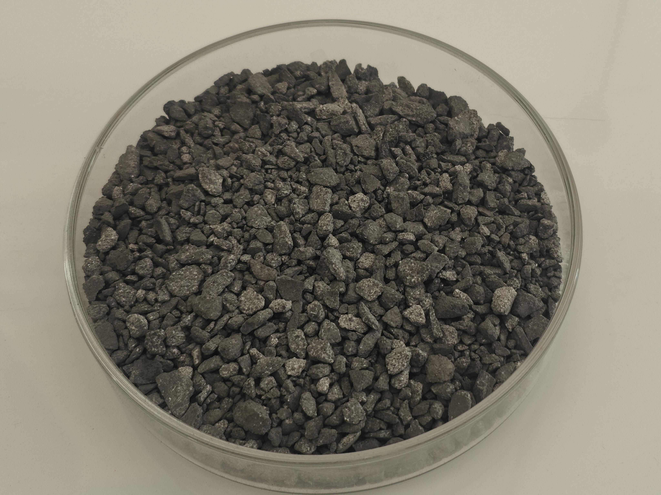
产品简介
抗结冰添加剂是一种复合功能材料， 具有降 低水凝固点的作用， 应用在路面材料中， 能够及 时将路面积雪融化， 防止路面结冰 、粘连； 同时 有效成分不会随降水冲刷流失。
抗凝冰添加剂的使用， 会大幅提升冬季道路 安全性， 实现冬季路面"小雪可融 ，大雪不粘" ， 有效降低道路后期养护成本。
环境温度较高时， 路面可以直接融化路表积 雪； 对于环境温度较低时， 由于低冰点材料的憎 水特性及低冰点特性， 可显著降低路的粘结力 ， 削弱冰层在路面的附着， 更加容易清除， 特别是 在动态交通车流荷载的作用下， 可保持原有路面 的持续漏出， 提高冬季路面的摩擦系数， 确保车 辆的通行安全。

Slide 8
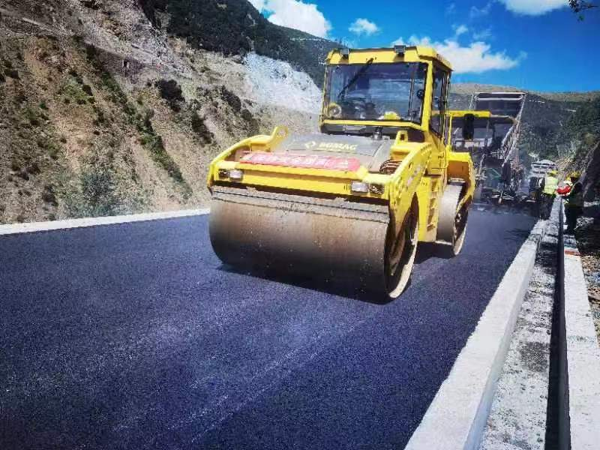
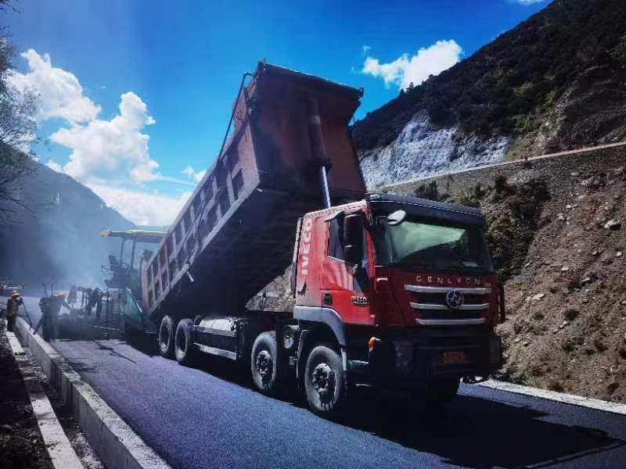
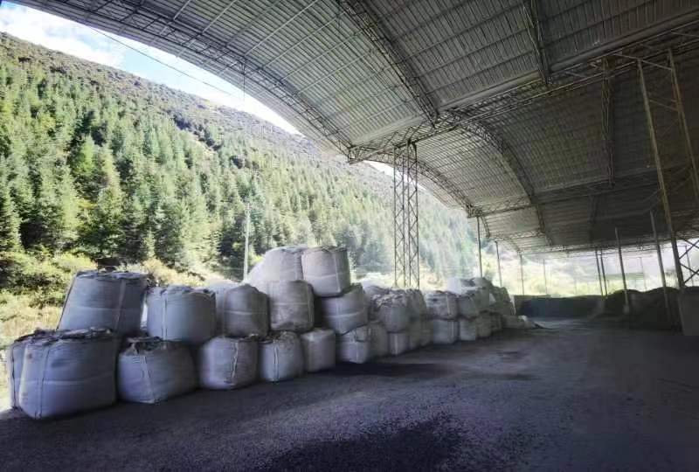
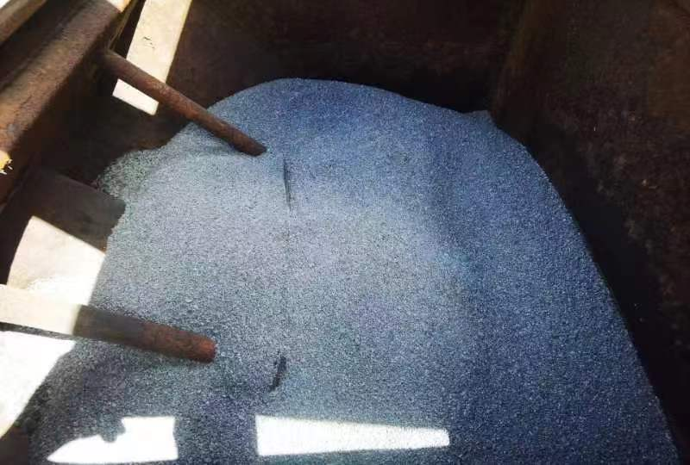
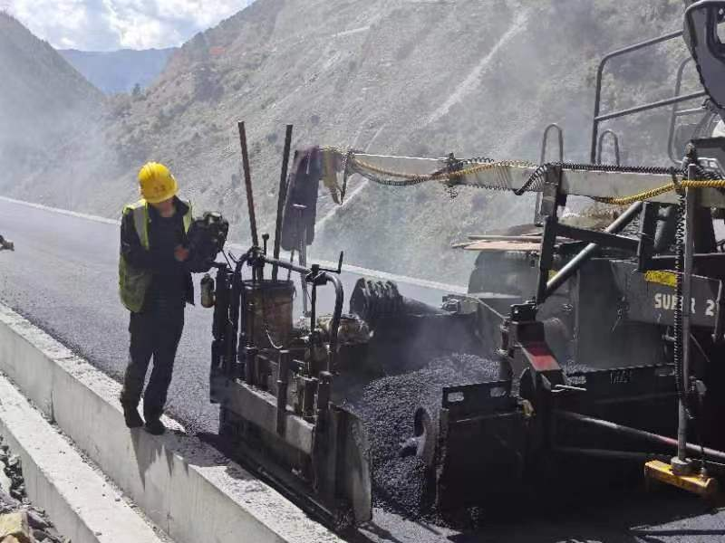
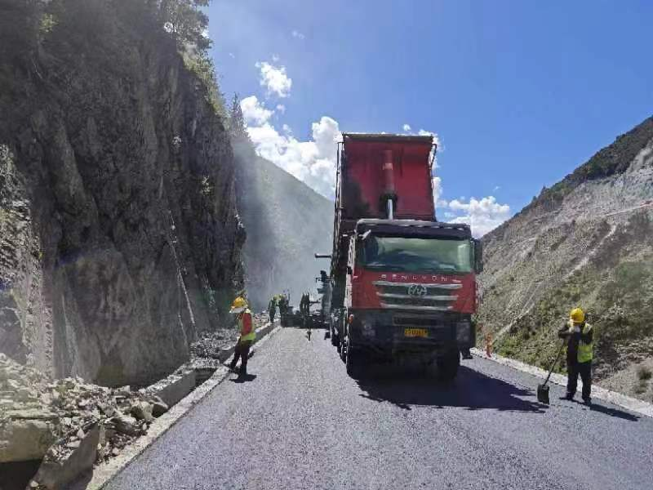
定向研发-针对高海拔地区的产品
定向研发
实验路段
西藏路通联合苏州嘉嘉发、长安大学、重庆大学、成都理工大学等高校科研部门，共同研发了针对高寒、高海拔地区的，适合川藏地区、高寒坡道等特殊路况的专用抗凝冰路面产品。
公司针对高海拔产品，在四川康定（海拔4000米以上）铺筑了抗凝冰实验路段，由成都理工博士生导师王胜教授，亲自带队对现场施工进行技术指导。
产品无论是从路面结构及抗凝冰效果，都达到了高海拔地区使用的标准要求。

Slide 9


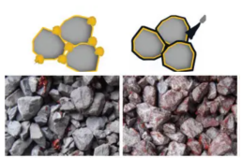
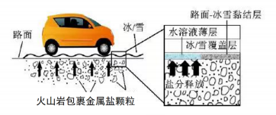
产品构型
作用原理
抗凝冰添加剂颗粒， 采用多孔结构的火山岩 包裹金属盐 等具有使凝固点下降 作用成分的粉末状物质 。该材料最大公称粒径为 4.75mm， 具有微观核-壳胶囊结构的缓释型构型， 由低表面能憎水和低冰点 （ 无机卤化物或有机多元醇基化合物） 组成， 主要是将作为有效融雪成分的冰点下降剂以一定的形式储存在多孔隙的载体中。
低冰点材料起到降低路面冰点的作用； 而憎 水材料则可降低水渗入路面内部 的能力， 改善水 与路表的浸润状态， 降低冰与路面的粘结能力。
随着时间的推移， 受路面车轮荷载及环境因 素的影响， 通过渗透压和毛细现象， 从沥青混合 料中浓度较高的内部空隙逐渐向浓度较低的表面 析出， 析出的有效成分与路面的冰雪发生溶解作 用， 形成低冰点材料水溶液隔离层阻止冰雪与路 面冻结。

Slide 10






特有技术
相变吸附 膨胀材料
缓释结构 覆膜技术
憎水剂 包膜技术
相变吸附膨材料， 通过毛细现象 原理， 可将析出表面的有效成分连 同融水重新吸附回材料内部 。减缓 了有效成分流失的同时， 保证了盐 分析出后多孔材料的体积保持不变， 避免了混合料因有效成分析出造成 空洞的危害。
特有的覆膜技术的缓释型构 型， 外层包裹着薄壳结构， 可以 控制内部有效成分缓慢释放， 添 加在沥青混合 料中的使用寿命 6 -8 年， 抗凝冰功效与沥青混合料 几乎同等寿命。
经过憎水剂包膜技术处理后，
抗凝冰剂材料与外界形成隔离层 ， 既提升了材料存放时间(一年以上)， 又保证了不对周围环境及人体造
成化学杂质污染。

Slide 11


产品优势
低温效果优异 基于降低冰点的机理 ，材料的冰 点可在-5℃至 -35℃调控 ，满足不同 地区的项目需求。解决了市场上同 类型产品普遍存在的实际使用效果 达不到设计标准的问题。 | 有效使用寿命长 基于高效的成分配方， 以及相变 吸附材料 、缓释覆膜等技术工艺， 产品一次使用可保证路面抗凝冰功 能 8-10 年， 实现了与路面使用寿命 相匹配。 | 工艺成熟 成本低 多年的生产制造经验 ，加上不断 改良的产品制造工艺， 实现了抗凝 冰产品的制造成本下降， 普遍低于 市场同类型产品价格20%~30%。
降低道路养护成本 道路施工成本 的增加 ，远低于后 期使用融雪剂等养护成本 ，且可有 效减少盐害的发生；提升路面与冰 的剥离性 ，提高除雪效率 ，有效保 护路面。 | 节能环保 改善土质 化学成分稳定， 无毒无害无气味； 基于缓释技术 ，对路面结构和周边 植物不会造成灾难性的腐蚀， 同时 氯化钾可以改善碱性土壤对植物种 子有益。 | 利于运输保存 固体颗粒结构稳定 ，加上独特包 膜技术 ，较市场同类型产品 ，有效 保存时间更长 ，利于施工前的计划 、 运输及储存。

Slide 12

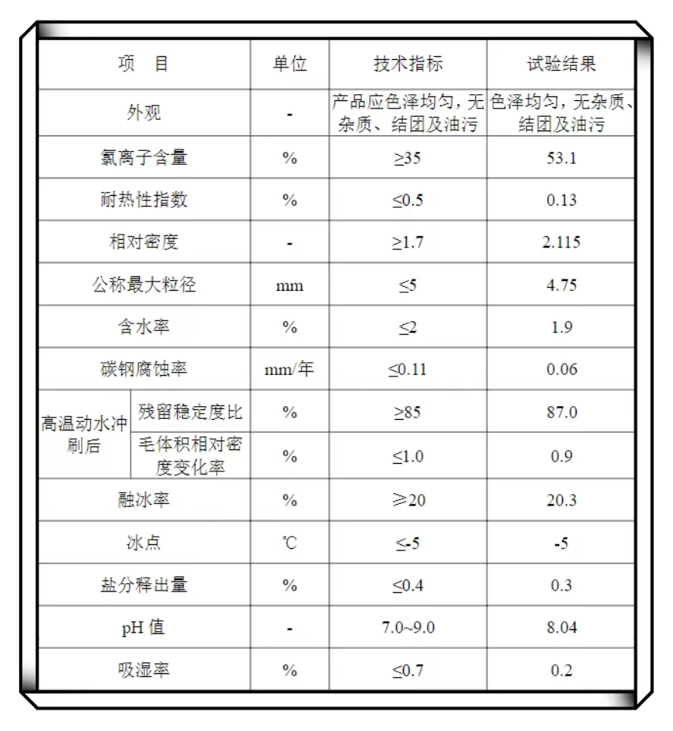
产品指标
经过国家道路及质量监督检测中心检测， 产品各项指标均显著优于国家标准要求

Slide 13

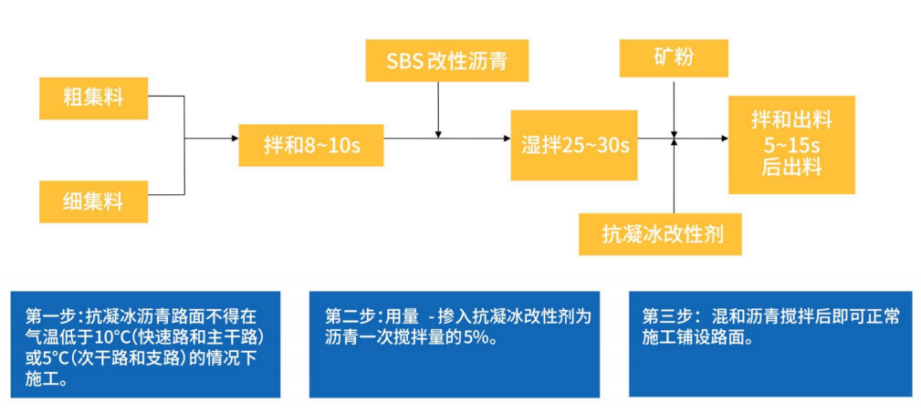
使用方法及流程

Slide 14
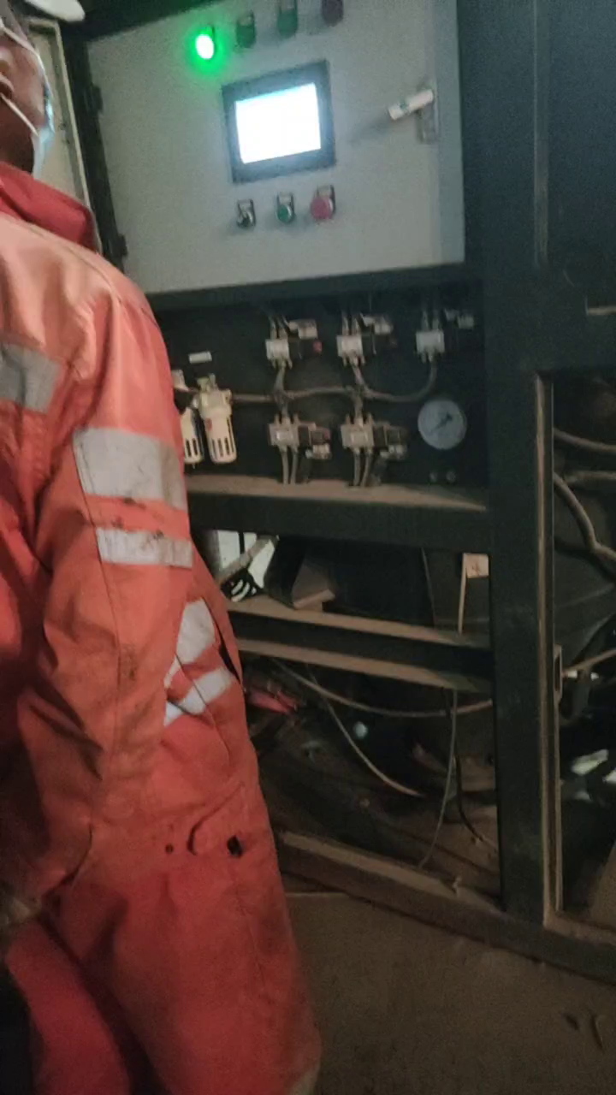
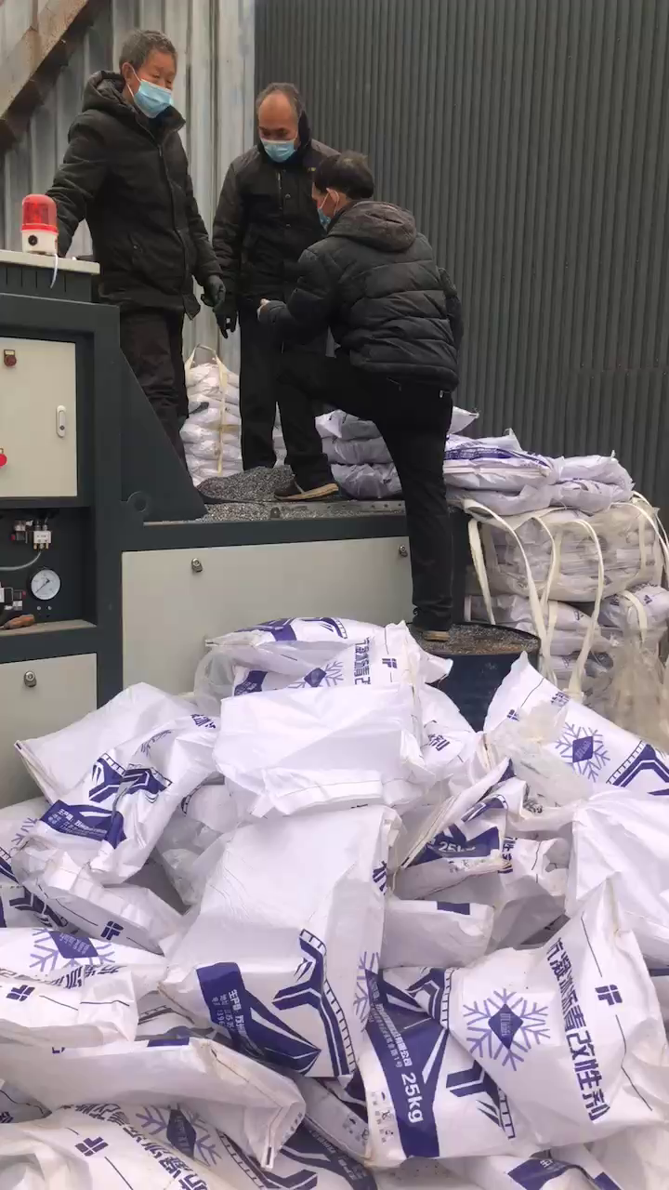
投料方式
抗凝冰（低冰点）材料在路面施工前，由配套的专用投料机进行自动化、精准化的投料作业，保证了投料过程的便利和投料比例。
投料比例为沥青混合料的4.5%，混合料无需改变级配比例，油石比适当增加0.1%~0.3%。
施工过程中，原有的拌合和摊铺不受任何影响，正常作业即可。

Slide 15
有效期
基于高效的成分配方，以及缓释覆膜等技术工艺，使用于路面铺设可保证路面抗凝冰功能5~8年以上，实现了与路面使用寿命相匹配。
温度 | -10℃ | 0℃ | 5℃ | 15℃ | 25℃ | 35℃
自融冰改性剂流失总量mol/L | 0.013591 | 0.009401 | 0.010315 | 0.010788 | 0.009761 | 0.009683
自融冰改性剂流失质量g/L | 0.482481 | 0.333736 | 0.366183 | 0.382974 | 0.346516 | 0.343747
冲淋72L水后流失的自融冰改性剂质量g | 34.7386 | 24.02896 | 26.36514 | 27.57413 | 24.94912 | 24.74975
自融冰改性剂残余量g | 516.5114 | 527.221 | 524.8849 | 523.6759 | 526.3009 | 526.5003
残余量所占试件总重百分比% | 4.92% | 5.02% | 5.00% | 4.99% | 5.01% | 5.01%
流失量所占试件总重百分比% | 0.33% | 0.23% | 0.25% | 0.26% | 0.24% | 0.24%
持续年限 | 14.9 | 21.8 | 20.1 | 19.2 | 20.9 | 20.9

Slide 16
对路面性能和寿命的影响
经实验验证和长期应用的观测，使用抗凝冰技术的路面，对路面性能、强度及耐久度均不会带来负面影响，即不会对路面使用寿命造成影响。
试验项目 | 单位 | 实测值 | 规定值（不小于）
马歇尔稳定度（30min） | kN | 13.4 | 8.0
浸水残留稳定度（48h） | % | 88.4 | 85
动稳定度（0.7MPa） | 次/mm | 5258 | 2800
冻融劈裂TSR | % | 85.7 | 80
低温弯曲 | µε | 3562 | 2500
抗滑性(高防滑型)，BPN值 | -- | 85～95 | 70

Slide 17
对路面摩擦系数的影响
使用抗凝冰技术的自融雪路面，可使冬季结冰、结霜路面，及压实积雪路面，在小雪情况下，变为冬季潮湿路面；大雪情况下，变为疏松积雪路面或半融雪/冰路面，大大提高了路面摩擦系数，降低了事故发生率。

Slide 18

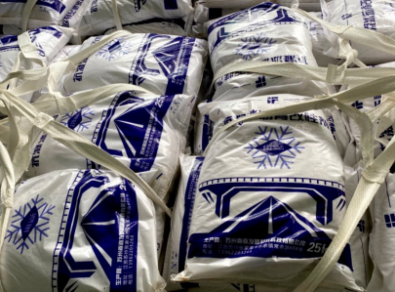
用量测算
道路长度： 1000米
道路宽度： 3.5米
道路铺设厚度： 4公分
沥青油石比例： 5.8%
抗凝冰添加剂比例： 5.5%
抗凝冰剂平均用量： 5.47公斤/m²路面
总计需要抗凝冰剂量： 19. 15吨

Slide 19
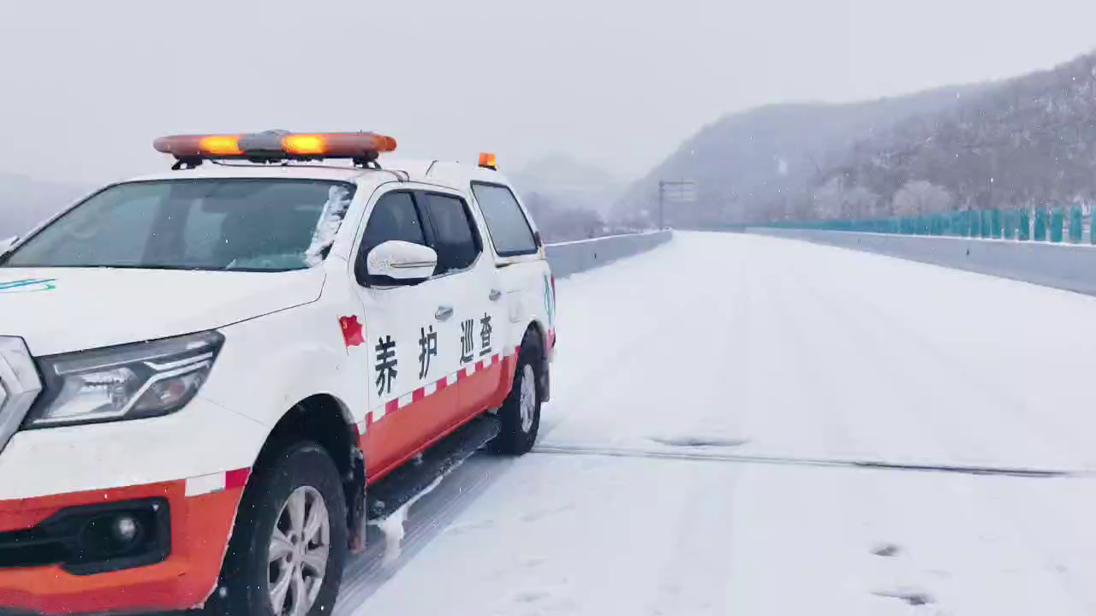
视频演示
2023年2月
河南宜阳前进大桥项目

Slide 20
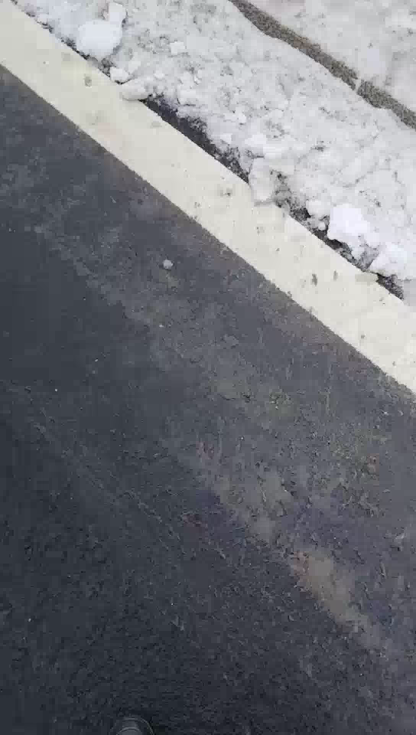
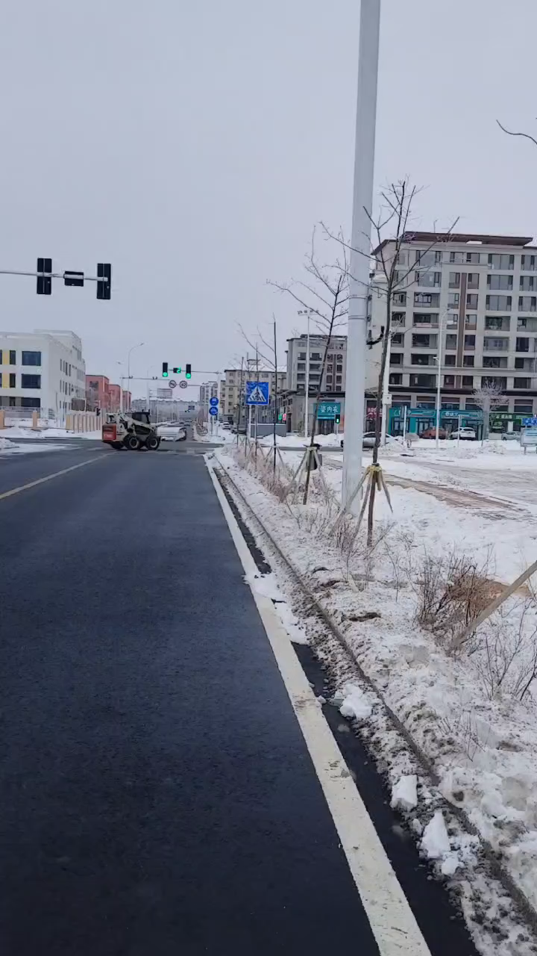
视频演示
2023年8月
克拉玛依市克拉玛依区城市道路项目

Slide 21

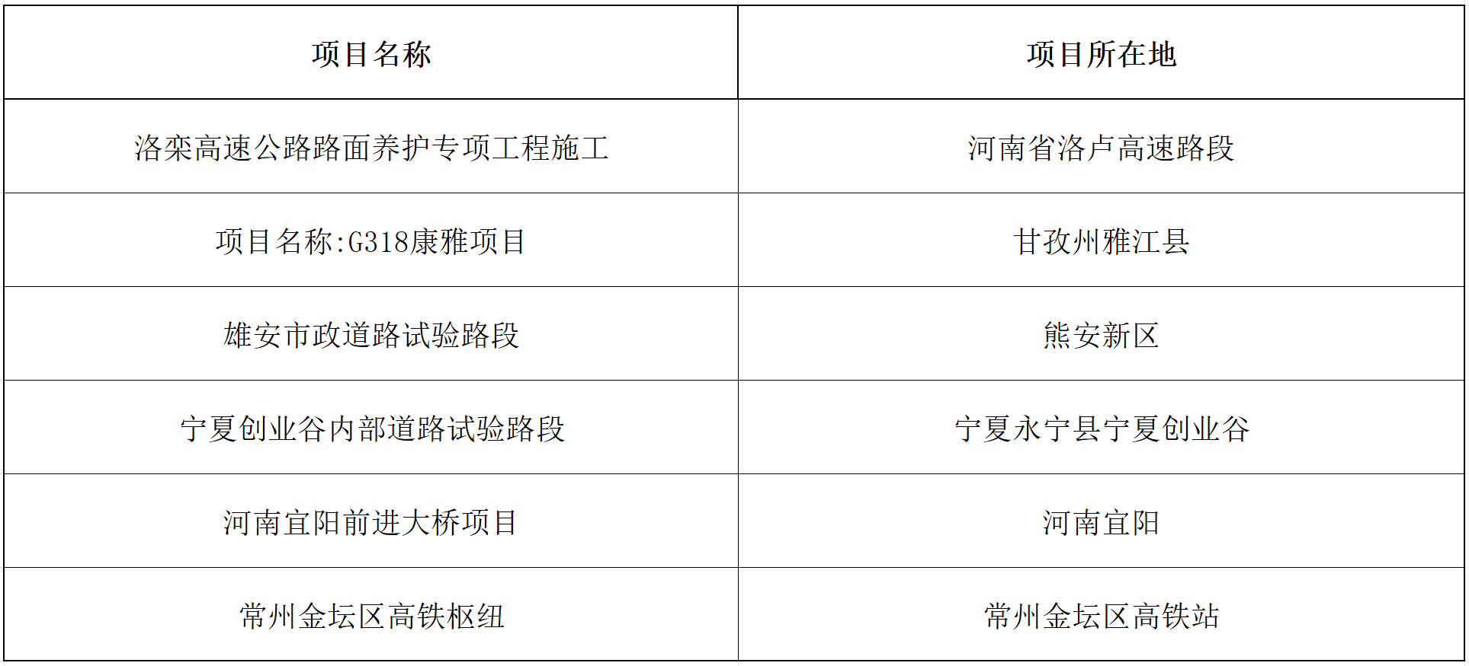
应用案例

Slide 22
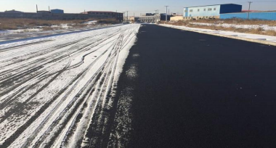
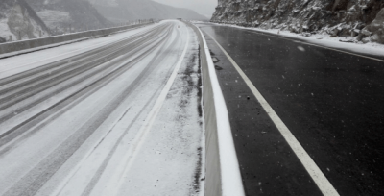
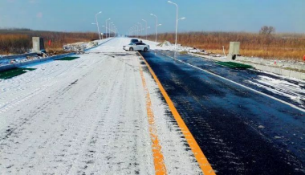
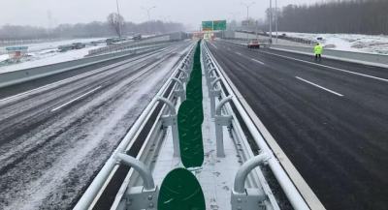
融雪效果展示
上图均为左侧未使用 、右侧使用

Slide 23
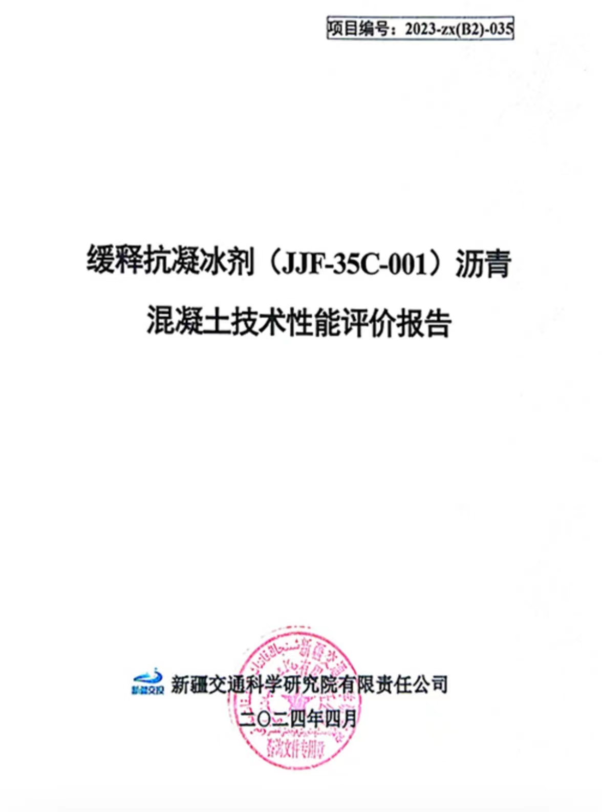
新疆交通科学研究院针对添加我公司抗凝冰剂沥青混凝土开展了室内及室外试验，选用 AC-13 沥青混凝土进行配合比设计，确定了最佳油石比及各项材料的配比。分别采用 0%、4%、5%、6%四组抗凝冰颗粒掺量进行冰点、融冰率、盐分释出量、pH 值等相关指标检测，结果表明掺加抗凝冰颗粒的沥青混凝土相关指标数据均符合《公路沥青混合料用融冰雪材料第 2 部分：盐化物材料》（JT/T 1210.2-2018）规范要求。
其次对三条铺筑的抗凝冰试验路段进行了多次观测，并检测了摩擦系数指标。试验路段最低气温数据分别为乌鲁木齐：-25℃、石河子：-25℃、克拉玛依：-24℃，观测结果表明我公司抗凝冰颗粒在气温 0℃到-25℃之间的适用性良好，能保证在该气温环境下路面与雪层剥离，使路面不附着冰面。
另通过观测对比，乌鲁木齐及石河子 5%抗凝冰颗粒掺量的试验路融雪化冰效果明显优于克拉玛依 3%抗凝冰颗粒掺量的试验路，此外，通过检测数据得出，乌鲁木齐市抗凝冰路段的摩擦系数值比普通路段的摩擦系数值提升 10 左右，石河子 147 团抗凝冰路段轮迹带的摩擦系数值比普通路段的摩擦系数值提升 5 左右，非轮迹带摩擦系数值比非轮迹带的摩擦系数值提升 6 左右，符合预期目标。结合室内及室外结果，同时在考虑经济效益的情况下，推荐含 5%抗凝冰颗粒掺量的沥青混凝土为最佳掺量。
高寒地区权威路用性能报告

